Slide 1
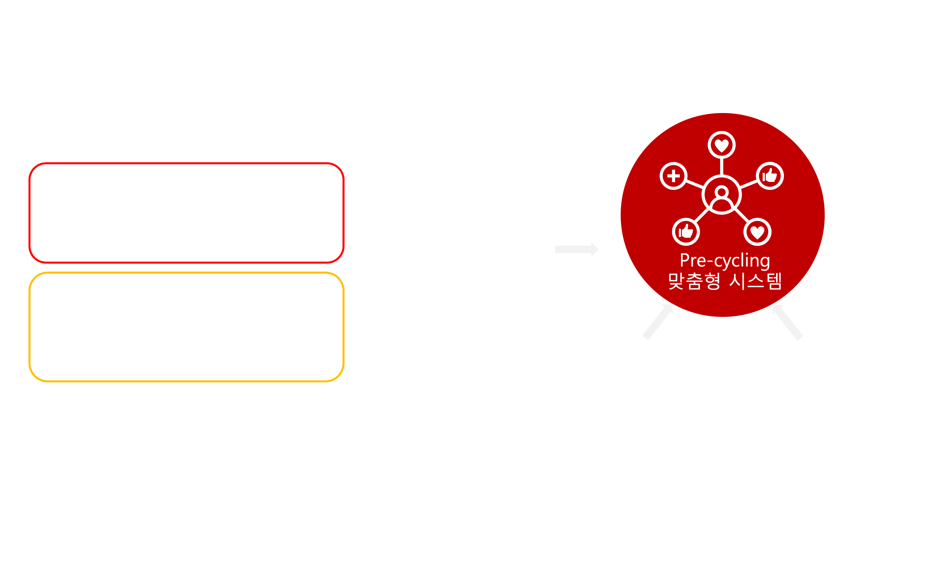
EGLSLAB · SASANG MASTER HUB
사람의 리듬을 읽고, 삶의 장면을 잇다
사상체질의 원형 지식과 생활의 여러 장면을 연결하는 연구·포트폴리오 비즈니스·협업 제안
EGLSLAB · SASANG MASTER HUB 01
Source: chejilhub.eglslab.com · portfolio menu excluded

Slide 2

01 · WHY NOW
체질은 라벨이 아니라 개인화의 출발 좌표입니다
같은 체질이라도 나이, 수면, 스트레스, 목표와 장소가 다르면 다른 선택이 필요합니다. EGLSLAB은 고정된 판정 대신 원형 경향과 오늘의 상태를 함께 살펴 음식·향·옷·움직임·여행·관계를 연결합니다.
EGLSLAB · SASANG MASTER HUB 02
Source: chejilhub.eglslab.com · portfolio menu excluded

Slide 3
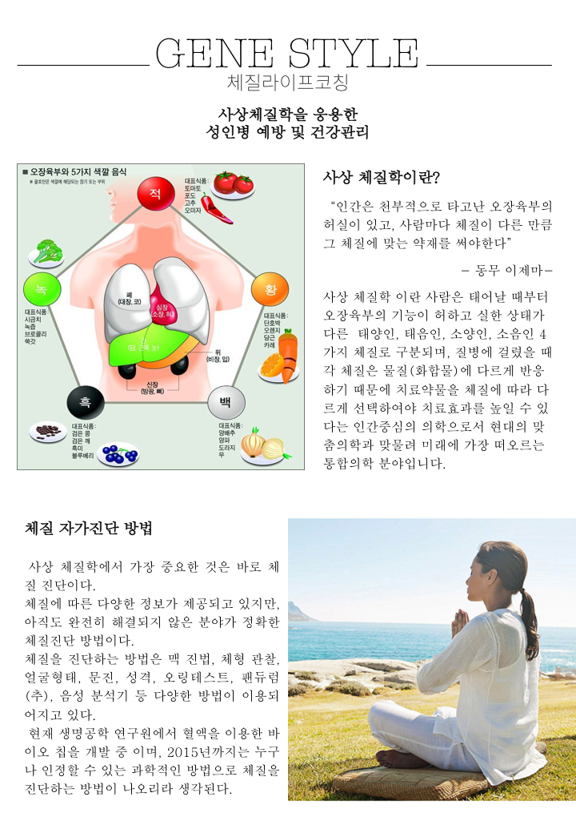
02 · PRINCIPLE
사상체질을 생활 언어로 번역합니다
사상체질은 사람을 네 칸에 가두는 분류표가 아니라, 타고난 경향·현재 상태·환경의 상호작용을 읽는 관찰 프레임입니다. 의료 진단이나 치료를 대체하지 않으며, 설명 가능한 근거와 불확실성을 함께 제시합니다.
EGLSLAB · SASANG MASTER HUB 03
Source: chejilhub.eglslab.com · portfolio menu excluded

Slide 4
03 · FUSION METHOD
다섯 단계가 흩어진 분야를 하나의 경험으로 바꿉니다
01 사람과 상황을 발견하고 → 02 가능성을 해석하고 → 03 산업별 조합을 설계하고 04 강의·제품·상담·스파·여행으로 경험화한 뒤 → 05 행동과 만족을 확인하며 갱신합니다.
DISCOVER
→
INTERPRET
→
CURATE
→
EXPERIENCE
→
EVOLVE
EGLSLAB · SASANG MASTER HUB 04
Source: chejilhub.eglslab.com · portfolio menu excluded

Slide 5

04 · APPLICATION FIELDS
연구에서 생활 경험까지, 연결 가능한 장면이 넓습니다
식품·향·화장품·패션·교육·조직·관광·스파·콘텐츠를 각 산업의 고객 장면에 맞춰 큐레이션합니다. 핵심은 체질을 덧붙이는 것이 아니라, 고객이 실제로 선택하고 행동하는 순간을 설계하는 것입니다.
식품
아로마
패션
교육
조직
스파
관광
콘텐츠
EGLSLAB · SASANG MASTER HUB 05
Source: chejilhub.eglslab.com · portfolio menu excluded

Slide 6

05 · EVIDENCE & BOUNDARIES
과학적 근거는 가능성과 한계를 함께 말해야 합니다
질문지·체질 분류·BMI·식품·행동 데이터와 외부 연구를 연결하되, 단일 SNP나 작은 비교연구만으로 체질·질환·치료 효과를 단정하지 않습니다. 근거 수준, 재현성, 표본과 맥락을 구분해 신뢰 가능한 설명을 만듭니다.
1,222
341,998
19.1
체질 관련 외부 자료
연관 키워드 기록
연구·문헌 축
EGLSLAB · SASANG MASTER HUB 06
Source: chejilhub.eglslab.com · portfolio menu excluded

Slide 7
06 · KOREA COLLABORATIONS
국내 현장에서 검증하고, 협업 가능한 프로그램으로 확장합니다
기업교육·공공기관 강의·앱·식품 전시·힐링페어·스파·지역관광 등 현장의 목적과 고객을 기준으로 프로그램을 설계합니다. 파트너의 자산과 EGLSLAB의 체질 언어를 결합해 공동 기획·운영·검증을 추진합니다.
강의
기업교육
앱
전시
힐링페어
스파
지역관광
EGLSLAB · SASANG MASTER HUB 07
Source: chejilhub.eglslab.com · portfolio menu excluded

Slide 8
07 · GLOBAL PROPOSITION
한국에서 태동한 원형을 세계의 생활 프로그램으로
일본·브라질·튀르키예·중국 등 기록된 접점을 검증하고, 원형의 계보·안전 프로토콜·다국어 운영 표준을 하나의 글로벌 IP로 발전시킵니다. 현지 생활 장면에 맞게 번역하되, 원형 데이터의 경계는 지킵니다.
원형 정리
현지 실증
다국어 표준
파트너 확장
EGLSLAB · SASANG MASTER HUB 08
Source: chejilhub.eglslab.com · portfolio menu excluded

Slide 9
08 · IP ROADMAP
36개월 동안 연구·상품·파트너십을 단계적으로 쌓습니다
1단계: 원형 자료와 설명 기준을 정리하고 2단계: 식품·향·교육·스파 등 핵심 장면에서 파일럿을 운영하며 3단계: 검증된 프로그램을 다국어 콘텐츠와 파트너 모델로 확장합니다.
0-12개월 기반 정리
13-24개월 파일럿·검증
25-36개월 확장·표준화
EGLSLAB · SASANG MASTER HUB 09
Source: chejilhub.eglslab.com · portfolio menu excluded

Slide 10
09 · PARTNERSHIP
함께 연구하고, 자료를 잇고, 사업으로 만듭니다
공동연구 · 원형자료 요청 · 강의·교육 · 제품·프로그램 공동개발 국내외 파트너십을 제안합니다. 유정근 · Ryu JeongKun ryujean77@gmail.com | chejilhub.eglslab.com
EGLSLAB · SASANG MASTER HUB 10
Source: chejilhub.eglslab.com · portfolio menu excluded

